Slide 1

针对不平衡问题的多方半监督学习方法研究
Research on Multi-Party Semi-Supervised Learning Methods for Unbalanced Problems
指导老师：韦庆杰 正高级工程师
汇报学生：吕九峦

Slide 2

01
研究背景
02
研究现状
目录
03
研究内容
04
下一步计划

Slide 3
研究背景

Slide 4
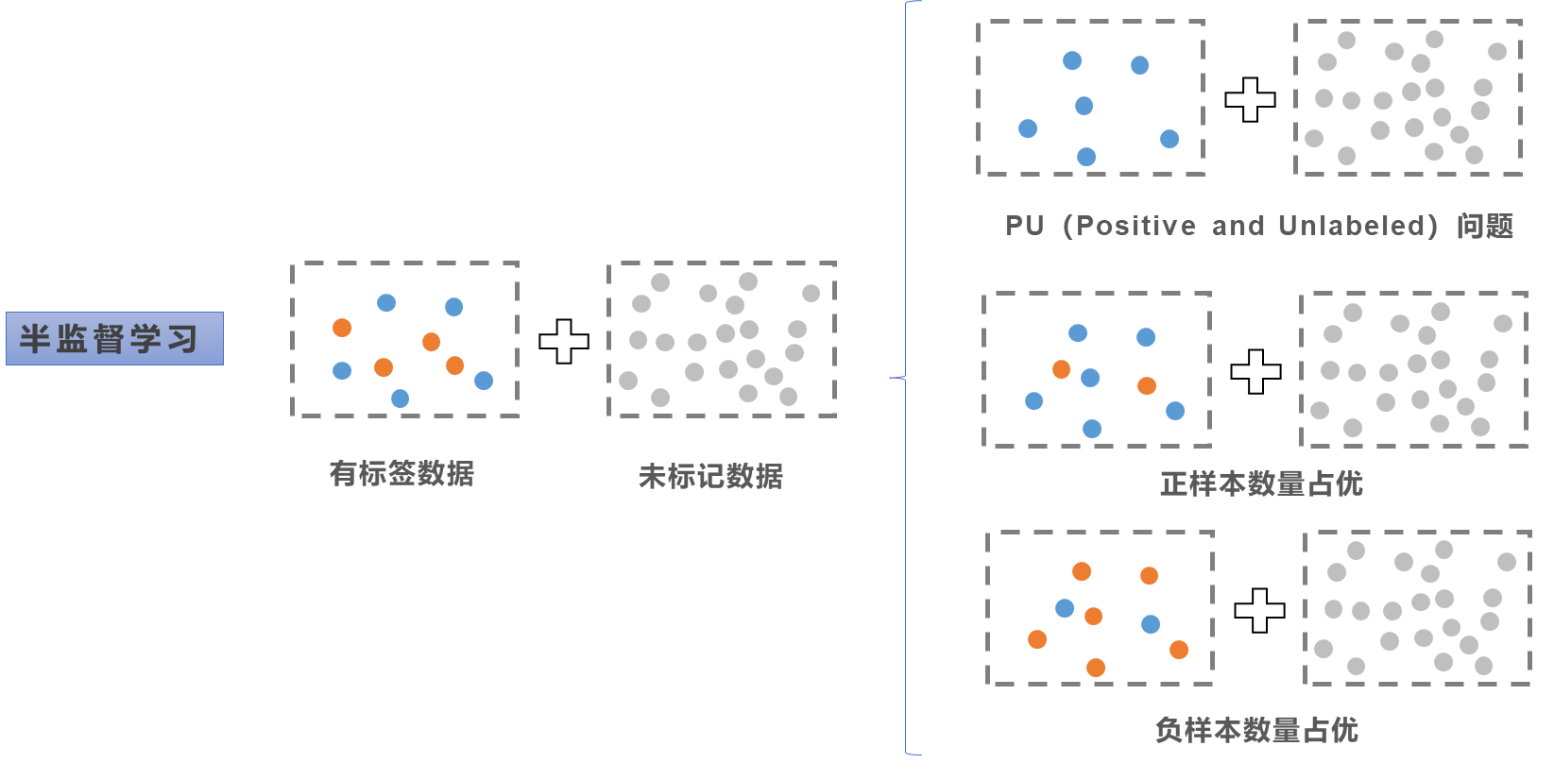
背景和意义
1
RESEARCH BACKGROUNDS
研究背景：半监督学习（Semi-Supervised Learning）是一类在训练过程中同时利用少量有标签样本和大量无标签样本的机器学习方法。实际情境中，往往难以获得类别分布均衡的有标签数据，导致半监督学习面临不平衡问题。
Positive
Negative
Unlabeled

Slide 5
研究现状

Slide 6
2
半监督学习方法
GEOMETRIC DEEP LEARNING
生成式方法
生成式方法
生成式方法
一致性正则化方法
基于自编码模型
半监督学习
基于图的方法
基于GNN模型
混合方法
基于分歧的模型
伪标签方法
自训练模型

Slide 7
研究现状
不平衡问题的处理策略
策略类别 | 具体策略 | 介绍 | 优点 | 缺点
PU问题的解决办法 | 直接法 | 将正样本和未标记样本分别视为正类和负类，训练标准分类器，并对未标记样本进行打分，高分可能为正样本。 | 简单直接，易于实现 | 可能将未标记样本中正样本误认为负样本，影响分类器性能
 | PU Bagging | 结合所有正样本和随机抽取的未标记样本创建训练集，重复构建分类器并对未包含的未标记样本打分，最终取平均分。 | 通过集成方法提高稳定性和准确性 | 计算开销较大，需多次训练分类器
 | 两步法 | 第一步从未标记样本中识别可靠的负样本，第二步使用正样本和可靠负样本训练分类器，并迭代优化。 | 能有效识别可靠负样本，提高分类器性能 | 需要准确识别可靠负样本，步骤较多
类别不平衡的处理策略 | 过采样（如SMOTE） | 通过合成新少数类样本或复制少数类样本，增加少数类样本的数量，达到平衡类别分布。 | 增加少数类样本，平衡数据集，有助于模型更好地学习少数类特征 | 可能导致过拟合，增加计算开销
 | 欠采样 | 减少多数类样本的数量，达到类别平衡，常见方法包括随机欠采样和基于聚类的欠采样。 | 减少多数类样本，平衡数据集，降低模型训练时间 | 可能丢失有用信息，降低模型性能
 | 代价敏感学习 | 通过设置不同的分类代价，使模型在训练过程中对少数类样本赋予更高的权重，提升少数类的识别能力。 | 模型更重视少数类样本，提升少数类识别能力 | 需要合理设置分类代价，设置不当可能影响整体模型性能

Slide 8



研究现状
验证数据集介绍
Bank：这是一个与葡萄牙银行直接营销活动相关的数据集。营销活动通过电话呼叫进行。它包括四个数据集，我们使用的是"bank-additional-full"数据集，包含41,188个样本和20个输入/特征。数据按日期排序，时间跨度从2008年5月到2010年11月。分类的目标是预测客户是否会订阅（是/否）定期存款，由变量"y"表示。
Credit：这个数据集包含30,000个信用卡客户的数据和24个变量，包括人口统计学和支付历史信息。该数据集用于构建预测模型，评估客户在下个月是否会违约贷款的可能性，由一个二进制目标变量表示违约状态。
Census ：二分类数据集，目的为判断个人的收入是否大于50000美元。此数据集由Barry Becker从1994年美国人口普查数据库中提取的。该数据集包含48842个样本，包含6个数值型特征，8个类别型特征

Slide 9
研究现状
评价指标
01
准确率-Accuracy：预测正确的结果占总样本的百分比
02
精确率-Precision：所有被预测为正的样本中实际为正的样本的概率
03
召回率-Recall：实际为正的样本中被预测为正样本的概率
04
F1分数：1分数是精确率和召回率的调和平均值，其计算公式为：F1 = 2 * (Precision* Recall) / (Precision+ Recall)。F1分数的值范围在0到1之间，值越接近1表示模型的性能越好。

Slide 10
研究内容

Slide 11
研究方向
研究目标：
研究一种多方半监督学习方法，解决标签数据类别不平衡对模型性能的影响问题
研究内容1：研究针对PU问题的半监督学习方法
研究内容2：研究针对未标记样本缺失的PU问题的多方联邦半监督学习方法
研究内容3：研究针对类别不平衡问题的半监督学习方法
Notes:
有没有想过其他的方法
3DMM获得粗略的可信人脸
几何。。。对人脸进行细化
几何的优点
嘴说其他方法的思想的缺点

Slide 12
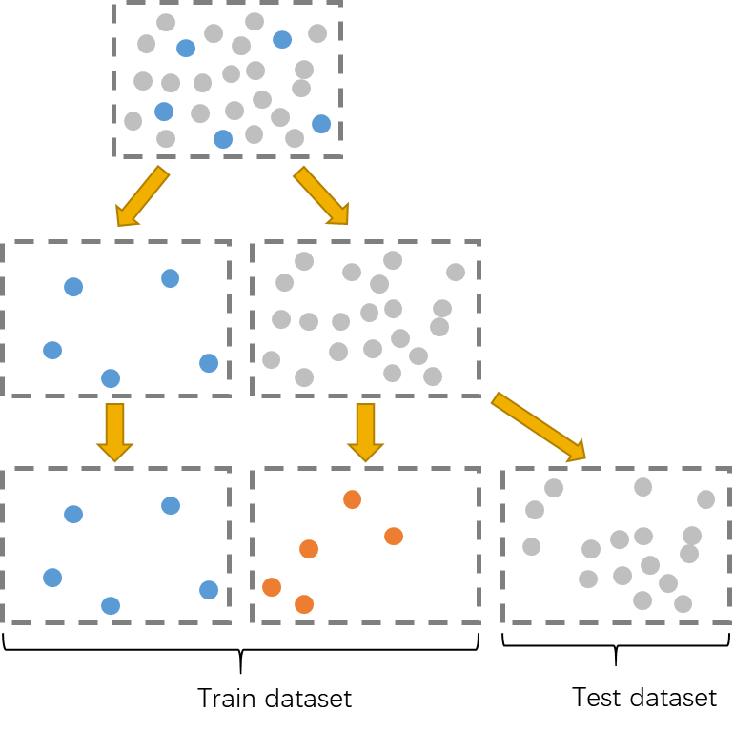
研究内容1：研究针对PU问题的半监督学习方法
解决方法：迭代Bagging算法
正样本
负样本
未标记样本
采样、训练、预测
挑选出一定比例的未标记样本加入正样本集合
.
.
.
不断迭代轮，直到达到停止条件
训练
有监督分类器
评分

Slide 13
研究内容1：研究针对PU问题的半监督学习方法
解决方法：迭代Bagging算法
随机抽样的过程
Estimator
train
predict
scores
Estimator
train
predict
scores
Bootstrap
…
Estimator
train
predict
scores
m | T | P | U | N | O | S
第m轮Bagging | 第T次随机采样 | 正样本集合 | 未标记样本集合 | 负样本集合 | 袋外样本集合 | 袋外分数

Slide 14
研究内容1：研究针对PU问题的半监督学习方法
解决方法：迭代Bagging算法
选取可靠正样本的过程
m | T | I |  | U | O | R | S
第m轮Bagging | 第T次随机采样 | 指示函数 | 每个未标记数据为正样本的概率 | 未标记样本集合 | 袋外样本集合 | 可靠正样本集合 | 带外分数

Slide 15
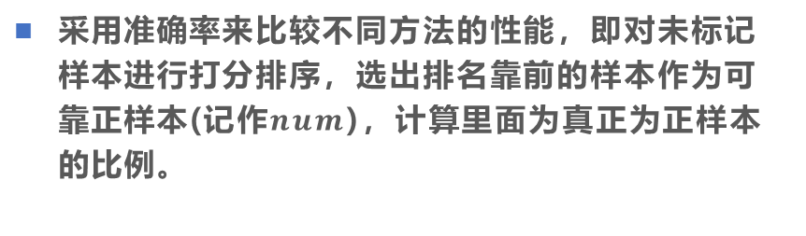
研究内容1：研究针对PU问题的半监督学习方法
实验：比较不同半监督学习方法，在PU场景下，找到潜在正样本的能力
实验设置
为了比较不同的半监督学习方法在解决PU问题上的性能，在Bank，Credit，Census三个数据集上进行了实验。
为了模拟PU问题，隐藏了部分训练数据的标签，只保留少量正样本标签。
采用准确率来比较不同方法的性能，即对未标记样本进行打分排序，选出排名靠前的样本作为可靠正样本(记作$num$)，计算里面为真正为正样本的比例。

Slide 16
研究内容1：研究针对PU问题的半监督学习方法
实验：比较不同半监督学习方法，在PU场景下，找到潜在正样本的能力
实验结果
Datasets & Methods |  | 100 | 400 | 700 | 1000 | 1300 | 1600 | 1900 | 2100 | 2400
Bank | MixMatch | 32.81% | 32.50% | 31.25% | 27.97% | 24.85% | 24.53% | 20.31% | 13.44% | 12.03%
 | FixMatch | 27.81% | 27.03% | 25.47% | 25.16% | 24.07% | 13.60% | 13.28% | 12.66% | 12.50%
 | CoMatch | 31.56% | 27.82% | 24.85% | 24.69% | 24.07% | 18.13% | 17.19% | 12.50% | 12.03%
 | AdaMatch | 33.56% | 32.97% | 30.50% | 27.69% | 25.78% | 22.50% | 20.63% | 18.13% | 17.19%
 | SoftMatch | 32.81% | 31.88% | 31.56% | 25.16% | 24.53% | 21.88% | 19.38% | 17.19% | 12.50%
 | GBDT | 53.65% | 50.03% | 47.00% | 40.20% | 33.62% | 32.64% | 28.99% | 29.17% | 29.33%
 | Bagging_GBDT | 42.74% | 41.74% | 33.46% | 29.83% | 28.22% | 34.65% | 31.67% | 27.03% | 26.00%
 | 2Step_GBDT | 49.79% | 46.66% | 42.79% | 34.93% | 29.72% | 33.88% | 33.38% | 31.30% | 26.85%
 | Pseudo-Labelling | 33.30% | 22.20% | 22.00% | 20.90% | 21.80% | 22.20% | 24.10% | 23.00% | 22.70%
 | No_Fed_VFPU_GBDT (Our Method) | 77.00% | 68.25% | 66.86% | 63.80% | 59.62% | 57.63% | 54.26% | 53.95% | 52.38%
Credit | MixMatch | 29.29% | 25.75% | 25.34% | 25.34% | 24.09% | 24.09% | 23.88% | 23.47% | 21.18%
 | FixMatch | 27.00% | 25.55% | 25.34% | 24.30% | 23.88% | 23.47% | 22.85% | 22.43% | 21.39%
 | CoMatch | 26.79% | 25.75% | 25.55% | 24.92% | 24.09% | 23.88% | 23.47% | 22.85% | 21.18%
 | AdaMatch | 26.79% | 26.79% | 25.34% | 25.13% | 25.13% | 24.09% | 22.85% | 22.63% | 21.18%
 | SoftMatch | 26.38% | 25.55% | 24.09% | 23.88% | 23.47% | 22.85% | 22.43% | 21.18% | 20.97%
 | _GBDT | 42.80% | 38.21% | 34.62% | 30.67% | 31.56% | 29.30% | 29.89% | 28.65% | 25.43%
 | Bagging_GBDT | 42.74% | 32.86% | 30.40% | 26.72% | 25.52% | 27.48% | 26.17% | 26.91% | 24.55%
 | 2Step_GBDT | 42.74% | 39.50% | 33.29% | 30.17% | 31.77% | 31.97% | 26.24% | 27.57% | 26.00%
 | Pseudo-Labelling | 38.40% | 37.00% | 32.50% | 32.30% | 30.90% | 30.30% | 29.20% | 28.40% | 27.30%
 | No_Fed_VFPU_GBDT (Our Method) | 51.25% | 50.83% | 50.14% | 48.50% | 47.69% | 45.88% | 41.82% | 40.82% | 39.82%
Census | MixMatch | 37.72% | 37.06% | 36.39% | 35.94% | 36.05% | 35.49% | 34.15% | 32.81% | 32.59%
 | FixMatch | 38.84% | 38.61% | 37.28% | 37.06% | 36.39% | 35.71% | 34.38% | 33.93% | 32.36%
 | CoMatch | 37.18% | 36.51% | 34.06% | 33.39% | 32.97% | 32.49% | 31.38% | 31.38% | 31.38%
 | AdaMatch | 38.39% | 38.39% | 37.50% | 37.28% | 36.24% | 35.81% | 35.49% | 34.38% | 33.93%
 | SoftMatch | 38.84% | 37.28% | 35.94% | 35.86% | 35.04% | 34.15% | 33.93% | 32.81% | 29.91%
 | _GBDT | 64.00% | 64.00% | 61.00% | 64.00% | 58.00% | 57.00% | 54.00% | 51.00% | 54.00%
 | Bagging_GBDT | 68.00% | 58.00% | 59.00% | 55.00% | 54.00% | 49.00% | 52.00% | 48.00% | 51.00%
 | 2Step_GBDT | 66.00% | 68.00% | 63.00% | 62.00% | 56.00% | 58.00% | 51.00% | 52.00% | 53.00%
 | Pseudo-Labelling | 42.90% | 39.70% | 29.30% | 39.90% | 28.40% | 44.50% | 41.40% | 37.30% | 45.30%
 | No_Fed_VFPU_GBDT (Our Method) | 99.00% | 99.25% | 99.43% | 99.00% | 94.57% | 88.50% | 84.08% | 80.08% | 75.08%
实验结论：本研究提出的将两步法与PU Bagging 相结合的半监督学习方法在解决PU问题时表现出更优的性能。

Slide 17
研究内容1：研究针对PU问题的半监督学习方法
做出的创新工作
针对PU问题的半监督学习，提出了一种结合两步法与Bagging方法的混合算法。该方法首先通过两步法有效区分潜在的正样本和未标记样本，然后利用Bagging方法在不同子集上进行训练，提升了PU问题中寻找潜在正样本的能力。

Slide 18
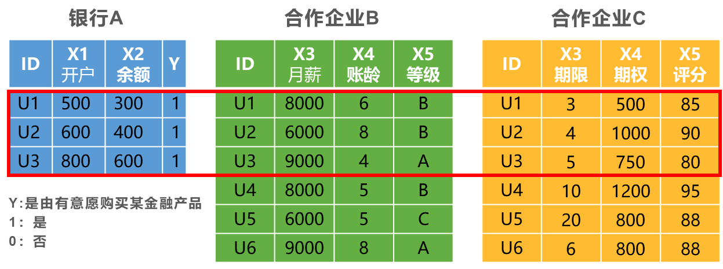
研究内容2：研究针对未标记样本缺失的PU问题的多方联邦半监督学习方法
问题定义
正样本
未标记样本
A
B
C
PU问题
P
<<
U
少量的标注数据
大量的未标注数据
对A方来说是一个未标记样本缺失(Unlabeled-Data-Deficient)的PU学习问题(UDD-PU)

Slide 19
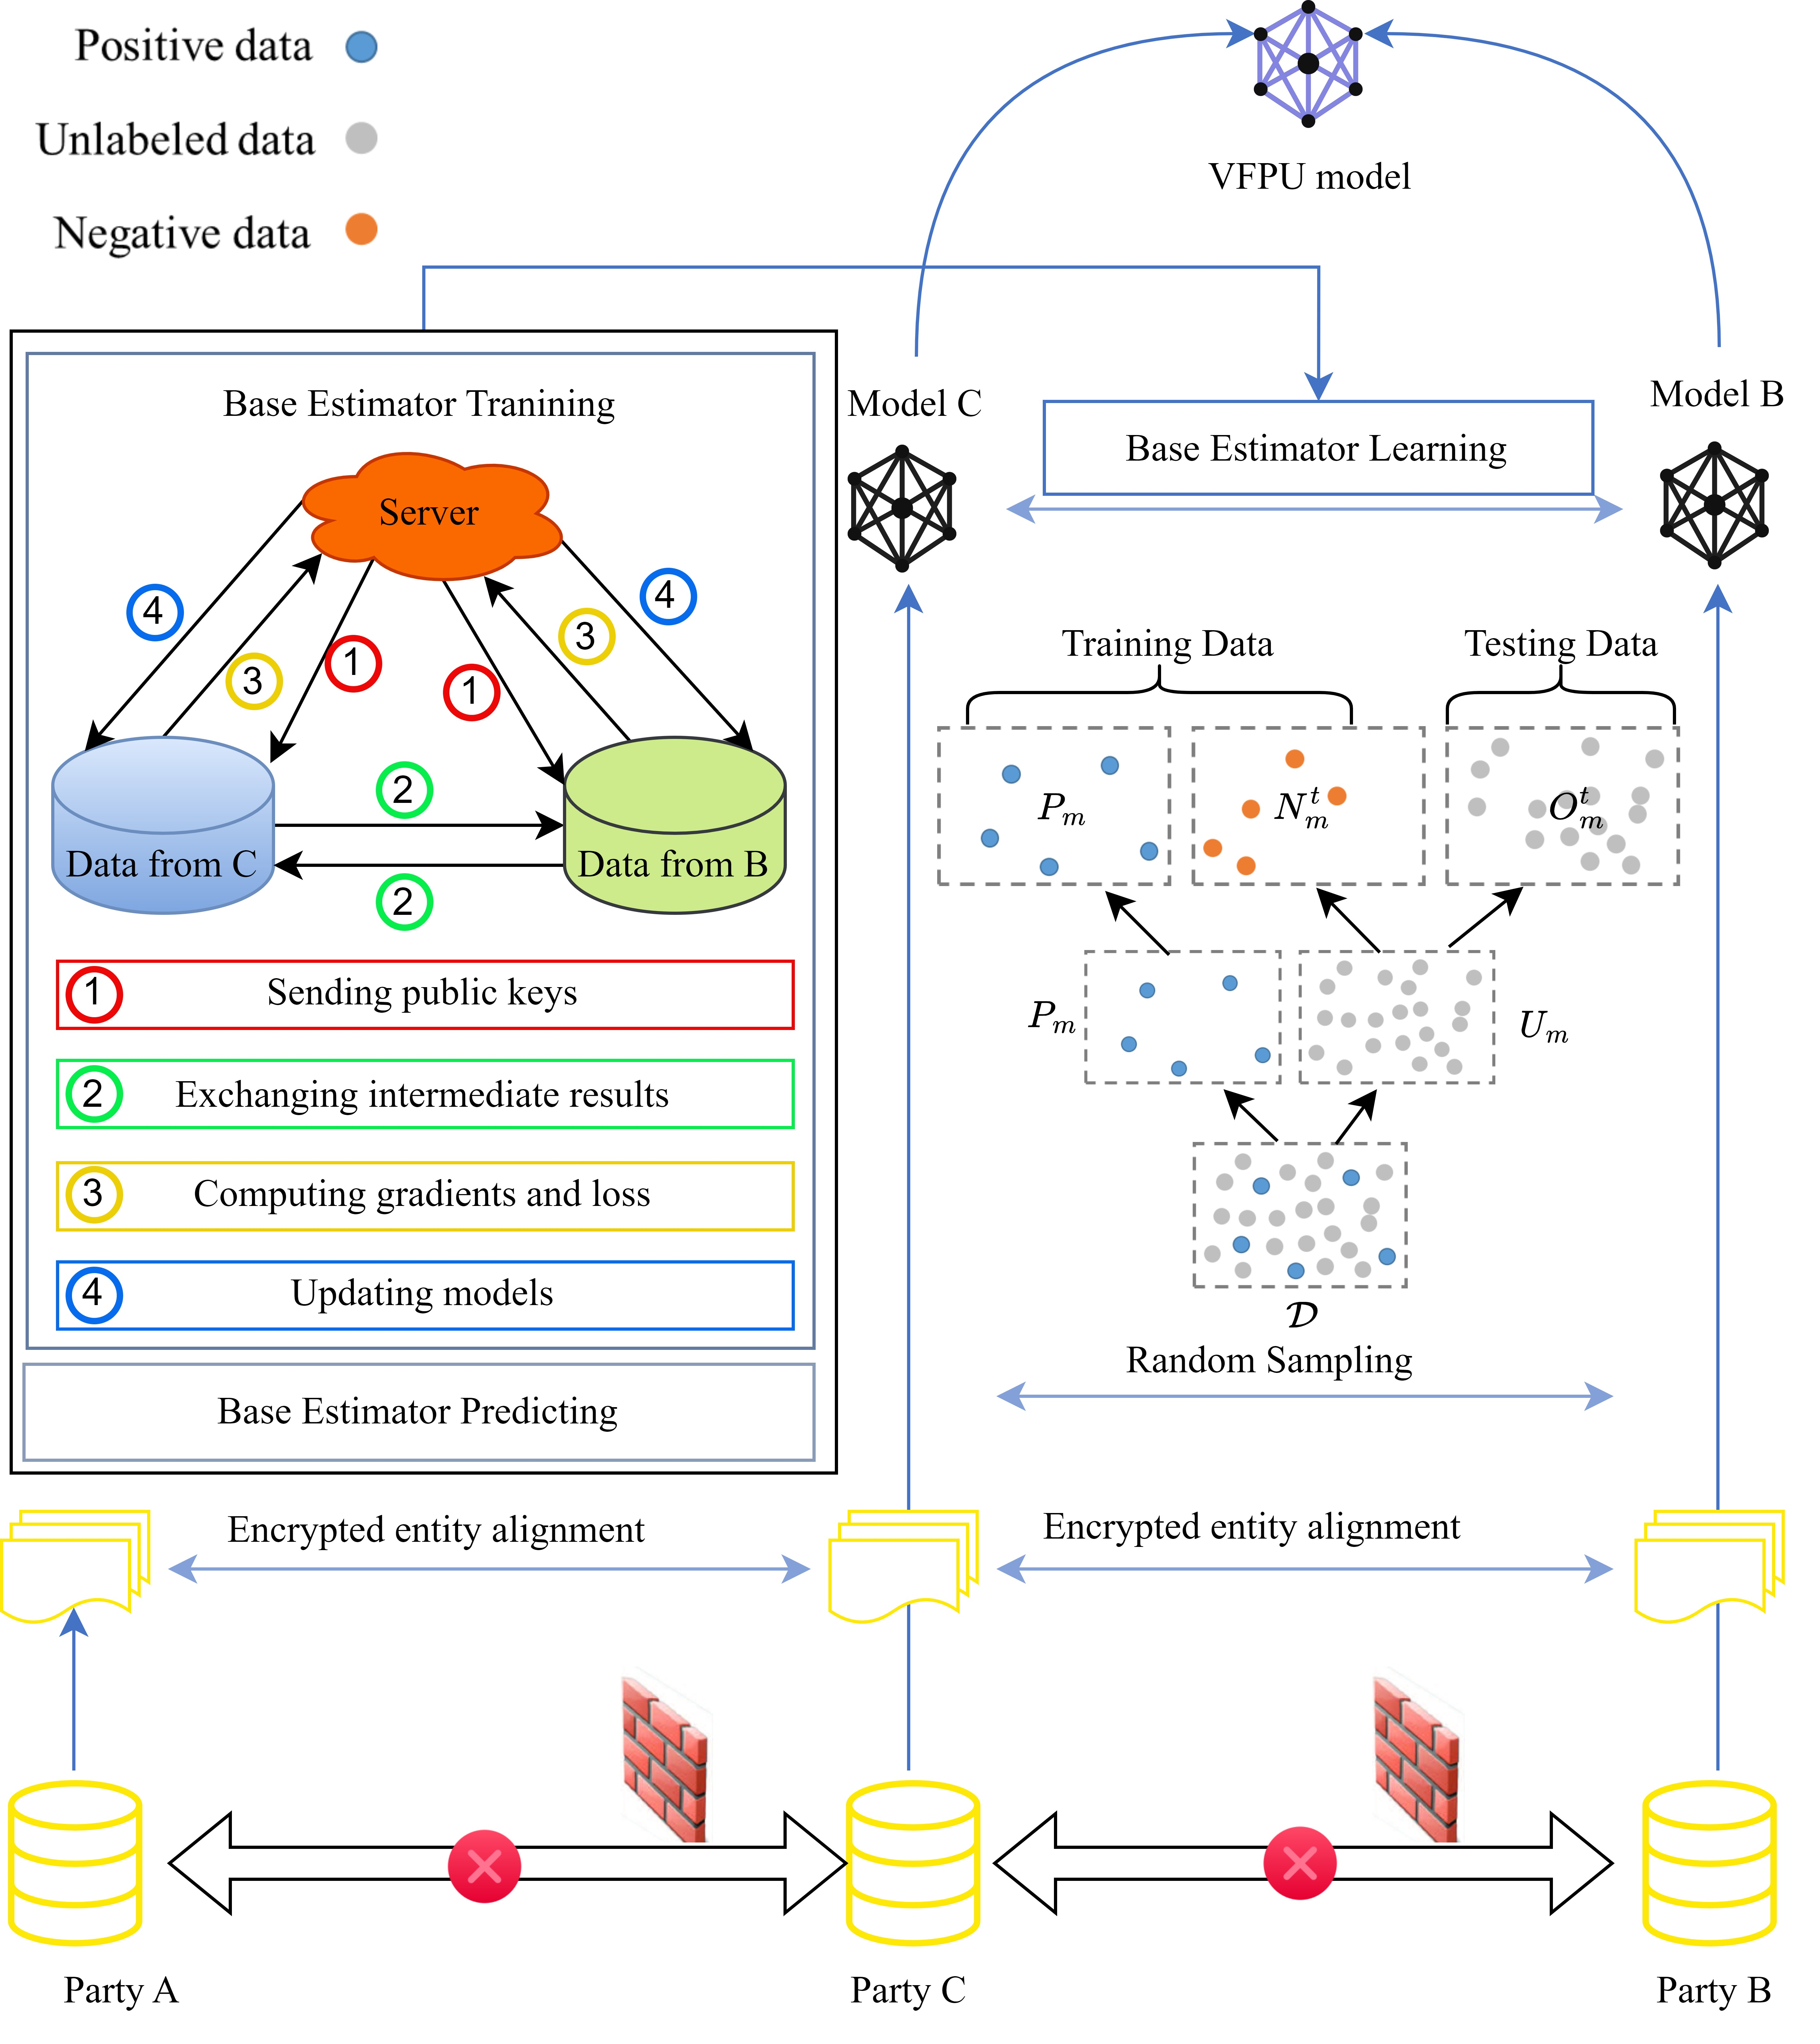
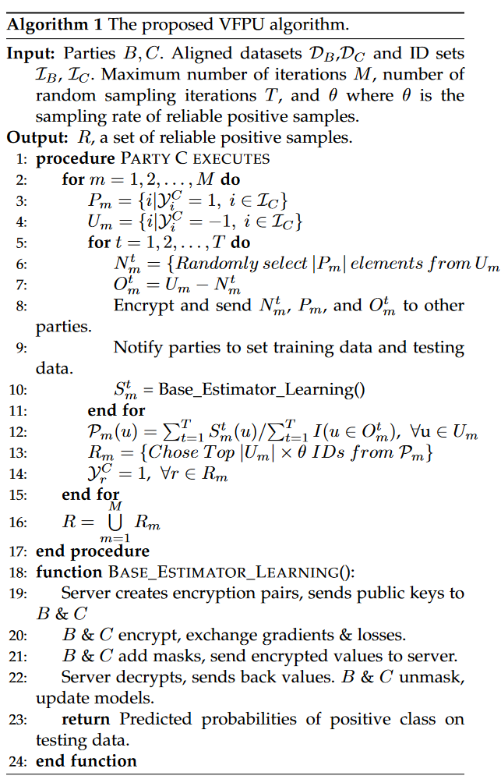
研究内容2：研究针对未标记样本缺失的PU问题的多方联邦半监督学习方法
解决方案
VFPU: Vertical Federated Learning with Positive and Unlabeled data

Slide 20
研究内容2：研究针对未标记样本缺失的PU问题的多方联邦半监督学习方法
实验一：验证联邦对PU学习的影响，比较联邦(使用VFPU算法)和无联邦(使用对应无联邦算法)的性能。
实验设置
比较联邦(使用VFPU算法)和无联邦(使用对应无联邦算法)的性能，在Bank，Credit，Census三个数据集上进行了实验。
指标包括准确度（acc）、召回率、精度和曲线下面积（AUC）。
这些是在不同的基本估计器和数据集上进行评估的，使用联邦和没有联邦维护相同的参数设置以确保一致性。

Slide 21
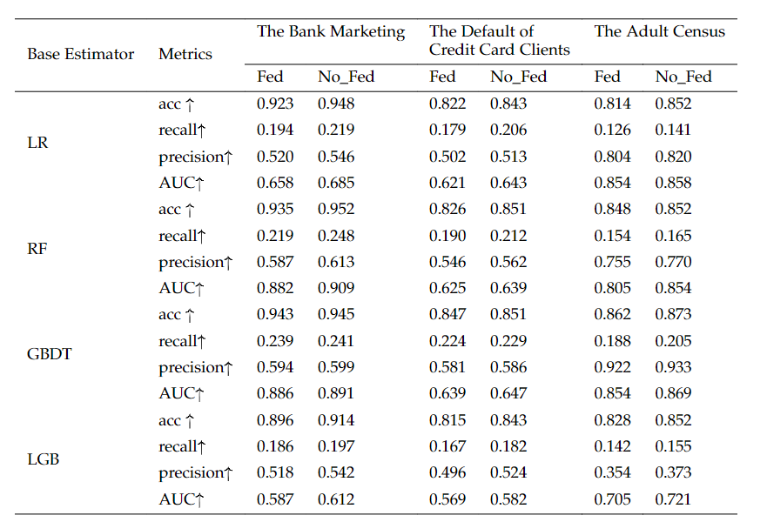
研究内容2：研究针对未标记样本缺失的PU问题的多方联邦半监督学习方法
实验一：验证联邦对PU学习的影响，比较联邦(使用VFPU算法)和无联邦(使用对应无联邦算法)的性能。
实验结果
实验结论：VFPU 算法虽然结合了联邦学习，但可以实现与非联邦方法相当接近的性能水平，这为具有严格数据隐私要求的现实应用提供了有价值的替代方案。

Slide 22
研究内容2：研究针对未标记样本缺失的PU问题的多方联邦半监督学习方法
实验二：比较不同基分类器对VFPU算法的影响
实验设置
为了比较不同基分类器对VFPU算法的影响，在Bank，Credit，Census三个数据集上进行了实验。
了评估不同基本估计器的有效性，即 VFPU LR、VFPU GBDT、VFPU RF 和 VFPU LGB
进行了四个评估指标的实验，包括 Precision、Recall、F-score 和 precision-recall。

Slide 23
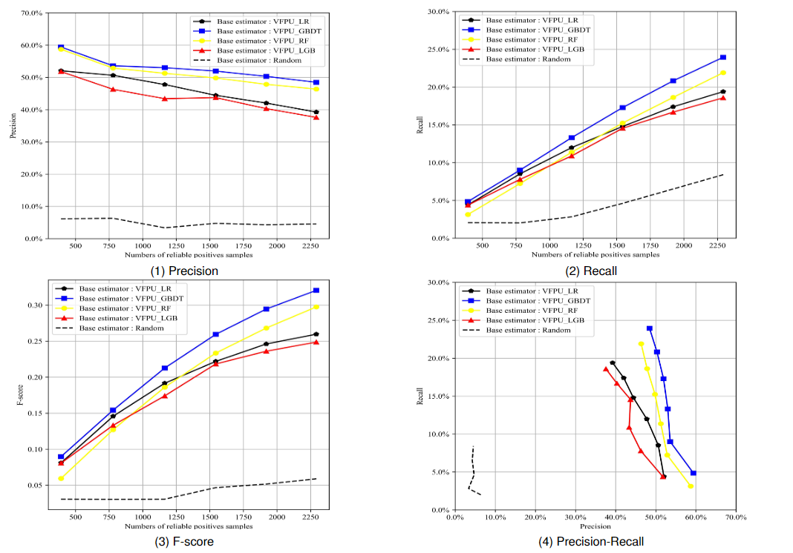
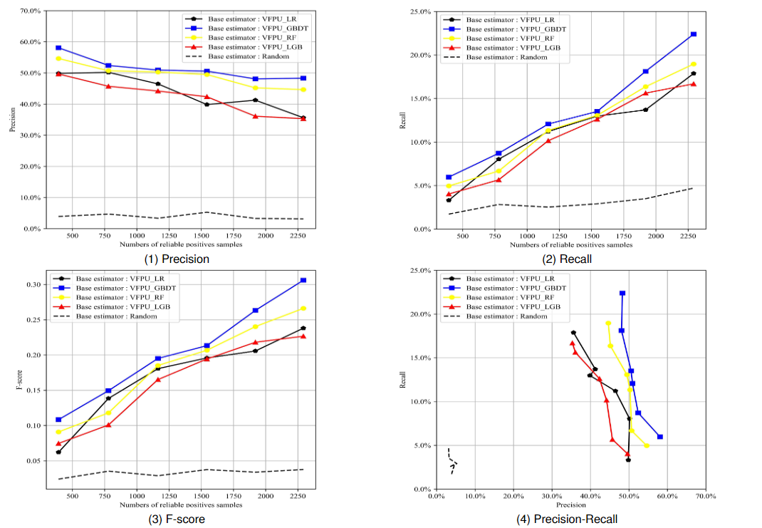
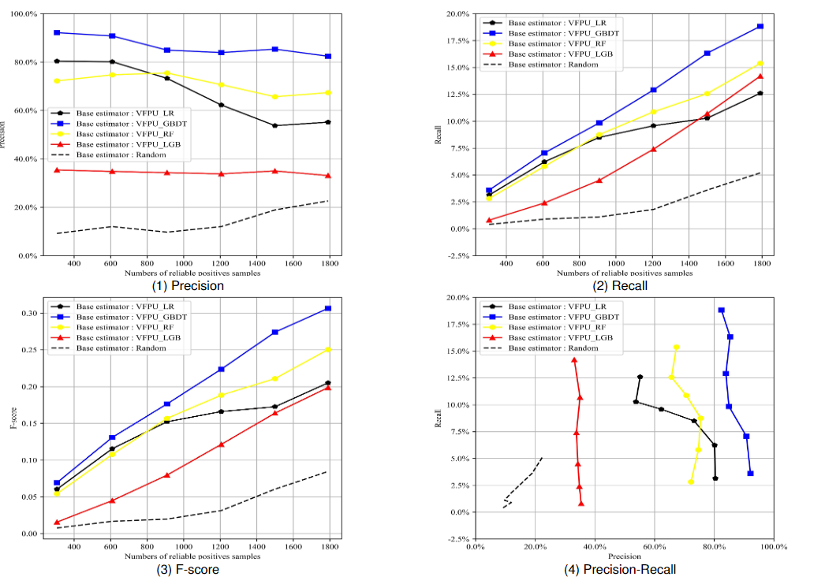
研究内容2：研究针对未标记样本缺失的PU问题的多方联邦半监督学习方法
实验二：比较不同基分类器对VFPU算法的影响
实验结果
(1) The Bank Marketing Dataset
(2) The Default of Credit Card Clients Dataset
(3) The Adult Census Dataset
实验结论：VFPU_GBDT 在所有数据集上始终优于 VFPU_LR、VFPU_RF、VFPU_LGB和直接随机采样。因此，GBDT 在解决 UDD-PU 问题时是 VFPU 算法最可靠的基分类器。

Slide 24
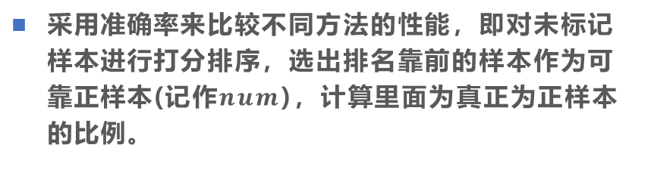
研究内容2：研究针对未标记样本缺失的PU问题的多方联邦半监督学习方法
实验三：比较不同纵向联邦半监督学习方法，在UDD-PU问题场景下，找到潜在正样本的能力
实验设置
为了比较VFPU和其他基线方法在解决UDD-PU问题上的性能，在Bank，Credit，Census三个数据集上进行了实验，使用GBDT作为基学习器。
为了模拟UDD-PU问题，将数据纵向切分为三部分，并将其分配给A、B、C三方。我们去掉了B方和C方的数据标签，生成了无标签数据U。对于A方，我们从正向类数据中选取部分作为正向集 P，并丢弃了所有其余的正向和负向数据。
采用准确率来比较不同方法的性能，即对未标记样本进行打分排序，选出排名靠前的样本作为可靠正样本(记作$num$)，计算里面为真正为正样本的比例。

Slide 25
研究内容2：研究针对未标记样本缺失的PU问题的多方联邦半监督学习方法
实验三：比较不同纵向联邦半监督学习方法，在UDD-PU问题场景下，找到潜在正样本的能力
实验设置
Datasets & Methods |  | 100 | 400 | 700 | 1000 | 1300 | 1600 | 1900 | 2100 | 2400
Bank | VF_GBDT | 7.00% | 5.30% | 5.30% | 5.00% | 4.70% | 5.20% | 5.10% | 5.00% | 4.80%
 | VF_Bagging_GBDT | 17.00% | 21.80% | 18.90% | 19.30% | 19.70% | 19.80% | 20.30% | 20.70% | 20.80%
 | VF_2Step_GBDT | 4.00% | 3.30% | 3.60% | 4.60% | 5.30% | 5.10% | 5.40% | 6.50% | 7.40%
 | VFPU_GBDT (Our Method) | 74.00% | 64.00% | 63.10% | 62.00% | 59.00% | 56.90% | 54.20% | 53.20% | 52.30%
Credit | VF_GBDT | 18.00% | 22.50% | 22.60% | 22.50% | 22.10% | 21.80% | 21.40% | 21.60% | 22.30%
 | VF_Bagging_GBDT | 32.00% | 27.50% | 23.90% | 23.60% | 23.50% | 23.40% | 23.30% | 22.30% | 22.00%
 | VF_2Step_GBDT | 24.00% | 26.30% | 25.40% | 23.90% | 23.70% | 23.10% | 22.30% | 22.30% | 22.00%
 | VFPU_GBDT (Our Method) | 44.00% | 50.25% | 48.86% | 46.50% | 44.85% | 41.88% | 39.47% | 38.33% | 37.43%
Census | VF_GBDT | 19.00% | 24.50% | 25.40% | 24.20% | 23.90% | 23.60% | 23.10% | 22.90% | 22.80%
 | VF_Bagging_GBDT | 13.00% | 18.00% | 19.90% | 21.10% | 22.30% | 23.30% | 23.20% | 23.20% | 23.90%
 | VF_2Step_GBDT | 25.00% | 23.30% | 23.10% | 23.40% | 24.30% | 24.10% | 24.60% | 25.00% | 25.60%
 | VFPU_GBDT (Our Method) | 98.00% | 99.00% | 98.71% | 98.70% | 94.23% | 87.25% | 80.53% | 76.05% | 72.74%
实验结论：VFPU算法在纵向联邦环境下对正样本的识别性能优于纵向联邦半监督方法，VFPU算法可以更好地解决UDD-PU问题。

Slide 26
研究内容2：研究针对未标记样本缺失的PU问题的多方联邦半监督学习方法
做出的创新工作
1. 识别UDD-PU学习问题：未标记样本不足的PU学习问题(UDD-PU)，这是纵向联邦学习背景下的一个新挑战。
2. 提出算法解决UDD-PU问题：该算法能让多方以保护隐私的方式协作训练机器学习模型。该算法包括随机抽样、平衡正负样本训练和迭代选择可靠的正样本。

Slide 27
研究内容2：研究针对未标记样本缺失的PU问题的多方联邦半监督学习方法
做出的创新工作
1. 识别UDD-PU学习问题：未标记样本不足的PU学习问题(UDD-PU)，这是纵向联邦学习背景下的一个新挑战。
2. 提出算法解决UDD-PU问题：该算法能让多方以保护隐私的方式协作训练机器学习模型。该算法包括随机抽样、平衡正负样本训练和迭代选择可靠的正样本。

Slide 28
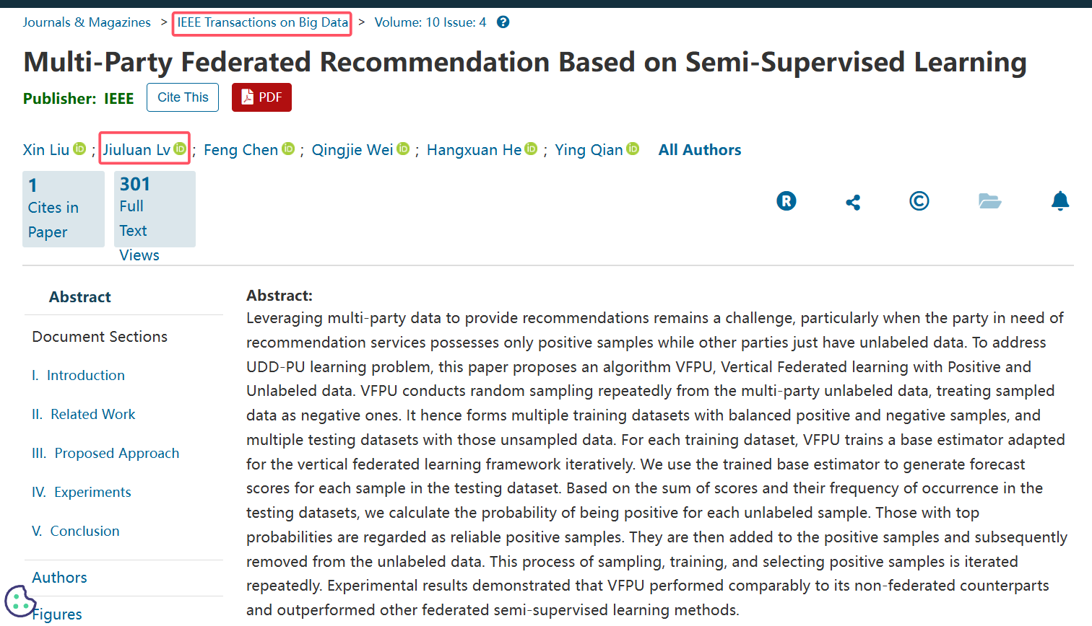
现有成果

Slide 29
现有成果
类型 | 题目 | 状态 | 是否论文工作相关
论文 | Multi-party Federated Recommendation Based on Semi-supervised Learning | 已发表 | 是
专利 | 一种解决半监督标签不平衡的方法 | 计划中 | 是

Slide 30
下一步计划

Slide 31
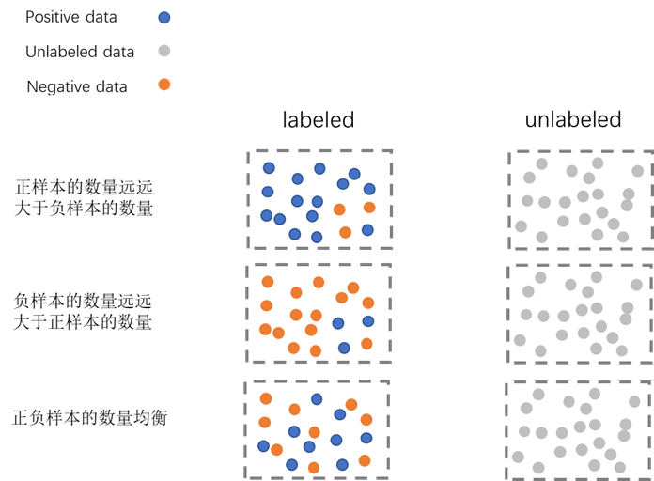
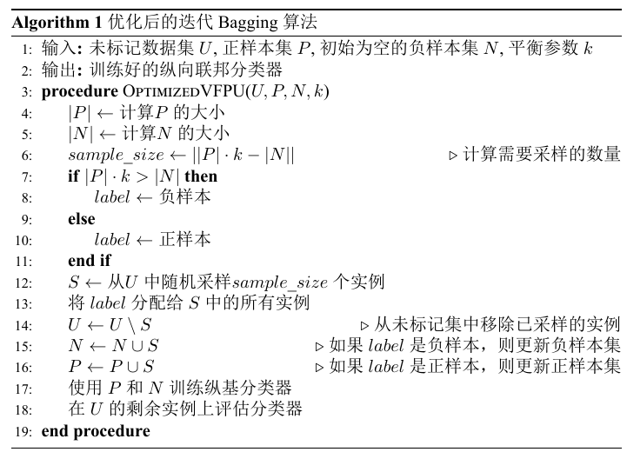
研究内容3：研究针对类别不平衡问题的半监督学习方法
拟解决方案：参照PU问题的解决思路，对未标记样本进行随机抽样，并设立补偿机制，讲抽取的样本补偿给标签数量少的样本，形成一个正负样本均衡的训练集。

Slide 32
研究内容3：研究针对类别不平衡问题的半监督学习方法
基础验证实验：比较不同的半监督学习方法，在类别不平衡的问题场景上，找出的正样本比例
数据集 | 方法\隐藏的正标签数 | 100 | 400 | 700 | 1000 | 1300 | 1600 | 1900 | 2100 | 2400
Bank | Label Spreading | 94.96% | 94.74% | 93.57% | 92.81% | 91.79% | 90.56% | 90.13% | 88.11% | 83.78%
 | Label Propagation | 93.83% | 93.68% | 92.99% | 92.74% | 83.67% | 70.84% | 60.69% | 54.07% | 50.66%
 | Self-training | 57.46% | 57.17% | 55.93% | 55.44% | 54.01% | 52.67% | 51.75% | 51.12% | 50.64%
 | adamatch | 47.14% | 47.14% | 47.14% | 47.14% | 42.75% | 42.75% | 31.56% | 31.56% | 31.56%
 | fixmatch | 47.14% | 47.14% | 47.14% | 42.75% | 31.56% | 31.56% | 31.56% | 31.56% | 24.29%
 | flexmatch | 47.14% | 47.14% | 47.14% | 42.75% | 42.75% | 31.56% | 31.56% | 31.56% | 24.29%
 | fullysupervised | 47.14% | 47.14% | 42.75% | 42.75% | 42.75% | 31.56% | 31.56% | 24.29% | 24.29%
 | meanteacher | 47.14% | 47.14% | 42.75% | 42.75% | 42.75% | 31.56% | 31.56% | 24.29% | 24.29%
 | mixmatch | 47.14% | 42.75% | 42.75% | 42.75% | 31.56% | 31.56% | 24.29% | 24.29% | 24.29%
 | pimodel | 47.14% | 47.14% | 42.75% | 42.75% | 42.75% | 31.56% | 31.56% | 24.29% | 24.29%
 | pseudolabel | 47.14% | 42.75% | 42.75% | 42.75% | 42.75% | 31.56% | 24.29% | 24.29% | 24.29%
 | remixmatch | 47.14% | 47.14% | 47.14% | 42.75% | 42.75% | 42.75% | 42.75% | 31.56% | 24.29%
 | supervised | 47.14% | 47.14% | 42.75% | 42.75% | 42.75% | 42.75% | 31.56% | 24.29% | 24.29%
 | uda | 47.14% | 42.75% | 42.75% | 42.75% | 31.56% | 31.56% | 24.29% | 24.29% | 24.29%
 | vat | 47.14% | 47.14% | 47.14% | 42.75% | 42.75% | 31.56% | 31.56% | 31.56% | 24.29%
 | our_method | 99.90% | 98.53% | 97.05% | 95.58% | 94.10% | 93.51% | 93.07% | 91.40% | 89.89%
Census | Label Spreading | 92.20% | 92.14% | 90.87% | 85.56% | 82.80% | 82.71% | 79.90% | 76.14% | 72.83%
 | Label Propagation | 51.38% | 51.11% | 50.67% | 50.66% | 50.45% | 50.44% | 50.33% | 50.01% | 49.96%
 | Self-training | 86.93% | 86.20% | 85.12% | 84.41% | 74.09% | 64.63% | 57.48% | 52.95% | 50.28%
 | adamatch | 69.80% | 69.62% | 69.07% | 68.48% | 65.65% | 62.92% | 58.25% | 55.35% | 53.80%
 | fixmatch | 60.34% | 59.60% | 58.68% | 57.38% | 55.77% | 55.38% | 54.07% | 51.10% | 49.11%
 | flexmatch | 79.94% | 79.35% | 79.15% | 77.76% | 77.40% | 75.12% | 68.78% | 68.65% | 63.28%
 | fullysupervised | 42.86% | 42.86% | 42.86% | 38.46% | 38.46% | 38.46% | 38.46% | 27.27% | 20.00%
 | meanteacher | 42.86% | 42.86% | 42.86% | 38.46% | 38.46% | 38.46% | 38.46% | 27.27% | 20.00%
 | mixmatch | 46.60% | 46.60% | 42.21% | 42.21% | 42.21% | 42.21% | 31.02% | 23.74% | 23.74%
 | pimodel | 46.60% | 46.60% | 42.21% | 42.21% | 31.02% | 31.02% | 31.02% | 23.74% | 23.74%
 | pseudolabel | 46.60% | 42.21% | 42.21% | 42.21% | 31.02% | 31.02% | 23.74% | 23.74% | 23.74%
 | remixmatch | 46.60% | 46.60% | 42.21% | 42.21% | 31.02% | 31.02% | 31.02% | 23.74% | 23.74%
 | supervised | 46.60% | 42.21% | 42.21% | 31.02% | 31.02% | 31.02% | 23.74% | 23.74% | 23.74%
 | uda | 46.60% | 46.60% | 42.21% | 42.21% | 31.02% | 31.02% | 31.02% | 23.74% | 23.74%
 | vat | 46.60% | 46.60% | 46.60% | 42.21% | 42.21% | 42.21% | 31.02% | 31.02% | 23.74%
 | our_method | 99.00% | 97.27% | 94.54% | 91.80% | 91.03% | 90.52% | 89.35% | 88.22% | 87.90%

Slide 33
开题-中期报告对照
论文 题目 | 针对PU问题的多方联邦半监督推荐方法研究 | 针对不平衡问题的多方半监督学习方法研究
研究 目标 | 为了有效解决PU问题，拟提出一种半监督学习方法。该方法应充分利用未标记样本的信息，提升推荐模型在PU场景下的准确性。 针对需要推荐服务的一方的未标记样本缺失的PU (Unlabeled-Data-Deficient, UDD-PU) 问题。通过多方联邦协作，补充未标记数据，实现半监督算法的训练，同时确保各方数据隐私安全。 | 提出了一种结合两步法与Bagging方法的半监督学习方法，解决了半监督学习不平衡问题中的PU问题。 构建了适用于纵向联邦学习环境的多方联邦推荐模型，并提出了一种基于正样本和未标记样本的纵向联邦学习算法，解决了UDD-PU问题。 研究适用于标签不平衡场景的半监督学习算法，提升模型在不平衡数据集上的性能和泛化能力。
研究 内容 | 研究针对PU问题的半监督学习方法，对不同算法进行总结归纳，分析各个算法的优缺点。 研究针对UDD-PU问题的多方联邦半监督推荐方法。设计基于正样本和未标记样本的纵向联邦半监督推荐方法，在保护各方数据隐私的前提下，协同训练推荐模型。 研究纵向联邦半监督算法的优化与改进。 | 研究了现有的解决PU问题的半监督学习方法，并进行归纳总结，最终提出一种结合两步法与Bagging方法的半监督学习方法解决PU问题。 设计并构建了基于纵向联邦学习的联邦半监督推荐模型。推荐过程主要包括三个关键步骤：数据预处理、加密样本对齐以及算法执行。在保障各参与方数据隐私的前提下，实现了协同训练推荐模型，成功解决了UDD-PU问题。 分析现有半监督学习方法在标签不平衡情况下的表现与局限性，结合PU学习的思路，设计一种适用于标签不平衡场景的半监督学习算法。

Slide 34
下一步计划
完善研究
大论文写作
准备答辩
2023.12-2024.01
专利撰写与准备中期答辩
2024.01-2024.03
撰写大论文
2024.04-2024.06
准备毕业答辩

Slide 35
THANK FOR YOUR WATCH
恳请各位老师批评指正
汇报学生：梁晋周

